Slide 1
UNIT 0
编程准备
目前所在
包含内容
Scratch 介绍 10
Scratch 帐户 12
设计日志 14
Scratch 惊喜 16
Scratch 工作室 18
点评小组 20
0
1
2
3
4
5
6
7

Slide 2
UNIT 0
概述
大创见
当我们和老师们分享这本书的草稿时，最常见的第一反应是：“第 0 单元?为何是第 0 单元？”
我们想传达的是这是一个做准备的单元，帮助你打造一个创作、个性化、
分享和反思的创意计算的学习氛围。我们支持这种类型的学习文化的决心将会在整个指南中得到体现。
创意计算的学习有智力的一面，其中包含一系列计算概念和实践。它
也有物理的一面，其中包括借助桌、椅、电脑的摆放鼓励和他人沟通交流。最重要的是创意计算有情感的一面，目的在于培养自信和无畏精神。
“教室里的学习文化或学习氛围太重要了。从第一天就应该开始——要让孩子们认识到他们将会犯错误，我会让他们做很难的的事。我总是一开始就让他们明白这点。刚开始时他们会不愿意，因为他们想要成功。任何人，即便是大人也不喜欢失败，不喜欢犯错。但我觉得重要的是，孩子们应该学会当碰到困难时不该放弃或哭鼻子，应该考虑如何解决问题或寻求帮助。没理由崩溃或放弃，要坚持！
—— TS, 小学老师”
学习目标
关键词，概念 &案例
学生们会：
在 Scratch 平台上接触到计算机创作的概念
想象他们自己的 Scratch 作品的创作可能性
熟悉那些对创作有帮助的资源
做好创作 Scratch 项目的准备（注册 Scratch 账号，浏览 Scratch 工作室，创建设计日志，成立点评小组）
+ 个人资料编辑器
+ 项目页面
+ 工作室
+ 点评小组
+ 红、黄、绿
备注说明
+ 和 IT 部门协调，确保电脑可连接到 CodeLab 社区官网
+ 没网络连接？可以下载离线版本
https://www.codelab.club/blog/2020/08/20/tools

Slide 3
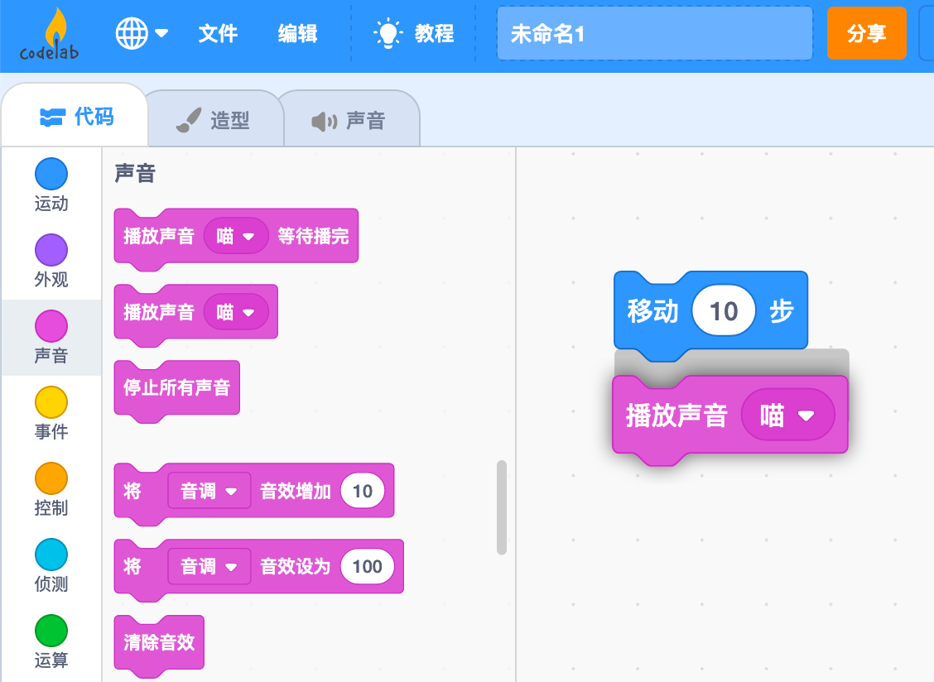
开始自己的探索之旅
准备好开始了吗？这个单元是为 Scratch 新手准备的。从探索有启发的项目，到创建Scratch 帐户，到尝试使用 Scratch 编辑器，每个活动都是为了帮助你和你的学生开始使用Scratch。
在每个单元，我们提供了一系列活动——但我们鼓励你在选择和顺序上做一些调整。不同的背景和受众会带来不同的体验。通过混合和匹配最能吸引你和你的学生的活动来选择你自己的探索之旅吧！
不确定从哪里开始？如需更多支持，请通过下面提供的活动查看建议的路径。
建议流程
第一部分
第二部分
Scratch
介绍
Scratch
账户
设计日志
Scratch
惊喜
Scratch
工作室
点评小组
观看 Scratch 介绍短片，想象 Scratch 能做些什么
注册一个Scratch 账户，用于保存和分享自己的项目
创建设计日志，记录设计过程中的笔记和反思
你能让Scratch 猫做些令人惊喜的事情吗？
学习如何创建工作室并且添加 1 个项目
以小组的形式聚集在一起，对想法和项目草案给出反馈
9

Slide 4


Scratch 介绍
目标：
完成这个活动后，学生们将：
+ 通过观看 Scratch 介绍短片或探索示例项目，了解基于 Scratch 的计算机创作过程
+ 能够想象他们自己的 Scratch 作品的可能性
UNIT 0 准备开始
UNIT 0准备开
建议时间
5-15 分钟
活动描述
可用资源
借助右边的反思提示，询问学生使用电脑的经历。
借助 Scratch 介绍短片以及一些学生可能会觉得有兴趣，有启发的项目案例，向学生介绍 Scratch 创意计算以及他们能够创作的项目。向他们说明在接下来的课程里，他们将用 Scratch 创作自己的计算机互动媒体。
你将创作什么作品？让学生想象他们想用 Scratch 创作什么类型的项目。
播放 Scratch 介绍短片的投影仪（可选）
Scratch 介绍短片
http://vimeo.com/65583694
http://youtu.be/-SjuiawRMU4
示例项目工作室
https://create.codelab.club/studios/64/
反思提示
+ 你与电脑有哪些不同的互动方式？
+ 其中有多少方式涉及到使用电脑进行创意创作？
回顾学生作品
+ 学生们是否讨论出很多样化的项目想法？
如果没有的话，给他们展示一些不同类型的项目，给他们一些启示。
备注说明
我的笔记
+ 如无网络连接，预先下载 Scratch 介绍短片：http://vimeo.com/65583694
+ 相比写出反思问题的答案，鼓励学生发挥创造力将答案画出来（例如：画出你和电脑互动的不同方式）

Slide 5
Scratch 介绍
反思
姓名:
UNIT 0 回顾小结
使用以下空白处或者你自己的设计日志来回答下列问题
你与电脑有哪些不同的互动方式？
其中有多少方式涉及到使用电脑进行创意创作？

Slide 6
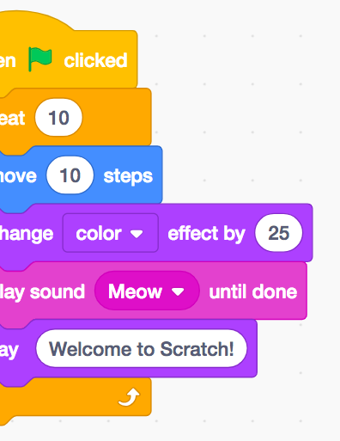

Slide 7
Scratch 帐户
目标：
完成这个活动后，学生们将：
+注册一个 Scratch 帐户
+浏览 CodeLab 在线社区，了解社区行为规则
UNIT 0 准备开始
建议时间
5-15 分钟
活动描述
可用资源
注册帐户时需要提供一个邮箱。如果学生没有个人或学校邮箱的话，可用老师或父母/监护人的邮箱，提前做好准备，以防需要征得这些人的同意。
帮助学生进入编程网站 https://create.codelab.club，点击“加入 CodeLab 社区”，开始建立帐户。（可选）准备好步骤说明材料分发给学生。留时间让他们完成注册，更新自己的个人信息页，并浏览 CodeLab 在线社区。鼓励学生练习登录和登出自己的帐户。
为了使同班同学能够容易找到和关注彼此，可以考虑建立包括全班的真实姓名以及对应用户名的列表。
大家一起了解 CodeLab 社区行为规则。讨论哪些是尊重他人的，有建设性的行为举止。回顾该如何举报那些不合适的回帖。
注册步骤说明材料
社区行为规则
反思提示
+ 你的 Scratch 帐户的用户名是什么？
+ 帮助你记住密码的提示问题是什么？
回顾学生作品
学生能成功注册帐户，成功登录以及登出网站吗？
备注说明
我的笔记
+ 有的老师可能倾向于提供自己的邮箱或建立一个班级邮箱用于注册帐户。这样的话，如果有一些不合适的网络行为，就可以及时收到网络通知邮件。
+ 检查是否有人已经有了 Scratch 帐户。
+ 为了帮助学生们记住密码，同时又保护他们的隐私，让他们把用户名和密码写下来，用
信封封好，放在教室里的一个安全的地方。

Slide 8


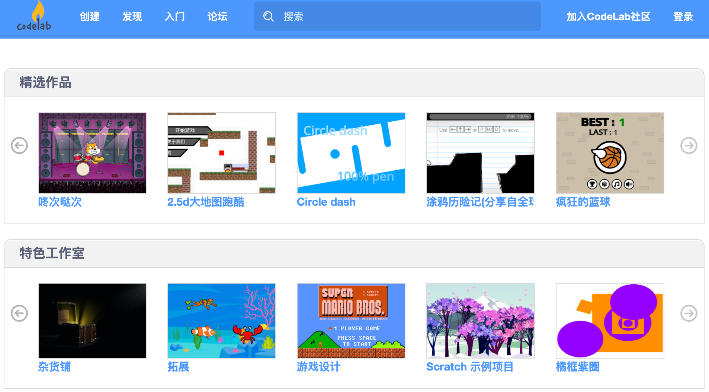
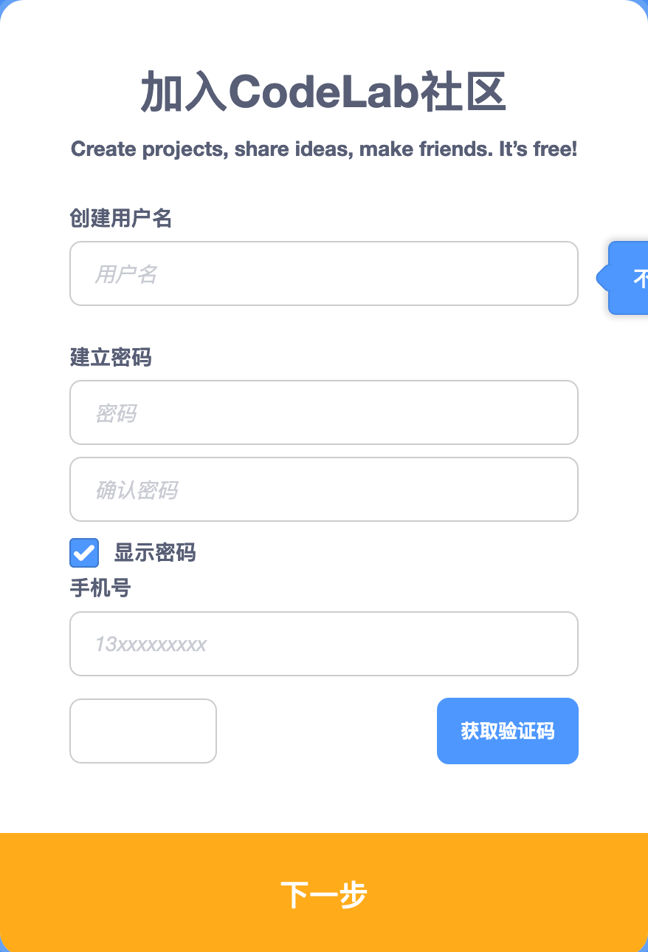
Scratch 帐户
第一次接触 Scratch 吗？那就从建立起自己的帐户开始吧！
你需要一个帐户来创建、保存和分享项目。以下是创建 Scratch 帐户的流程：
从这里开始
打开浏览器，访问以下链接：https://create.codelab.club
在首页上，点击右上角蓝色圆圈内的“加入 CodeLab 社区”字样
输入相应信息，完成你自己的账户建立
FINISHED?
FINISHED?

Slide 9
Scratch 账户
反思
姓名:
UNIT 0 回顾小结
使用以下空白处或者你自己的设计日志回答下列问题
你的 Scratch 帐户的用户名是什么？
帮助你记住密码的提示问题是什么？

Slide 10

设计日志
目标：
完成这个活动后，学生们将：
+ 开始个性化的设计日志，记录创作过程和反思。
UNIT 0 准备开始
建议时间
15-30 分钟
ACTIVITY DESCRIPTION
活动描述
可用资源
向学生介绍设计日志：一个纸质或电子的笔记本，它可以用来头脑风暴想法，分享个人的反思，类似个人日志或日记。告诉他们在 Scratch 编程过程中将会更新日志，也要鼓励他们随时记录项目想法，灵感，笔记、草图、疑问、困惑、胜利等等。
浏览设计日志的样例，看哪种类型（纸或电子版）最适合你的学生。给他们一点时间开始记录并为日志增添个性色彩。
让学生通过回答右侧的反思问题来创建他们的第一篇设计日志
鼓励学生分享他们的设计日志，并且和同桌同学一起反思。
设计日志样例 http://bit.ly/designjournal-paper http://bit.ly/designjournal-digital http://bit.ly/designjournal-blog
纸和手工材料（针对纸质设计日志）
反思提示
+ 你会如何向朋友介绍 Scratch？
+ 用文字说明或用草图绘制出你想创作的 3 个 Scratch 项目。
回顾学生作品
+ 从学生的反思反馈来看，他们感兴趣的项目类型是什么？
+ 根据他们的反馈，本指导书里哪些单元可能对他们比较有吸引力？
备注说明
我的笔记
+ 在其他指导活动中，促进小组围绕相关的反思提示进行讨论。
+ 决定公开还是私下交流日志内容。例如：你可以和学生进行一对一私下交流，也可以让学生在共享的日志上为同伴提建议。考虑两种不同方案的优势和劣势之处。

Slide 11
设计日志
反思
姓名:
UNIT 0 回顾小结
使用以下空白处或者你自己的设计日志回答下列问题
你会如何向朋友介绍 Scratch？
用文字说明或用草图绘制出你想创作的 3 个 Scratch 项目。

Slide 12
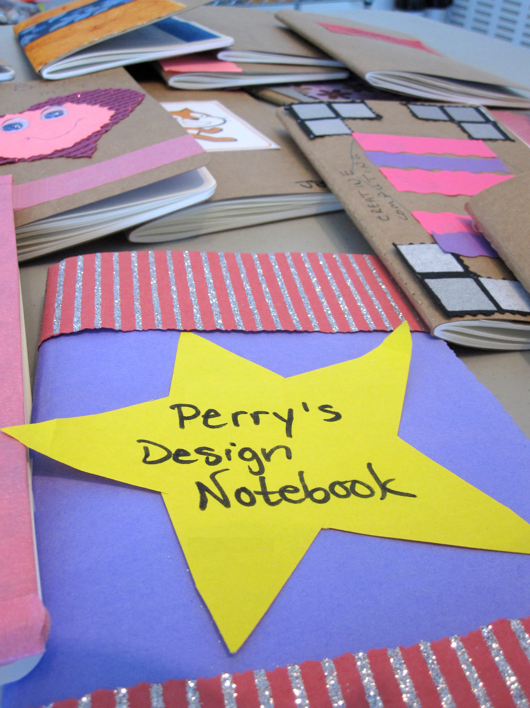

Slide 13
Scratch 惊喜
目标：
完成这个活动后，学生们将：
完成对 Scratch 的实际动手操作。
UIT 0 ACTIVITY
UNIT 0 准备开始
建议时间
15-30 分钟
活动描述
可用资源
让学生进入编程网站 https://create.codelab.club，登录个人账户，点击页面上方的“创建”按钮进入编程界面，（可选）将活动的课程材料和 Scratch 卡片分发给学生。
给学生 10 分钟自己时间探索 Scratch 编程界面。提醒学生“用 10 分钟时间，看看你能让 Scratch 猫做些什么令人惊喜的事情”或者“花 10 分钟探索编程界面，你有什么发现？”鼓励学生共同学习，互相帮助和交流心得。
邀请 3-4 个人分享他们发现的一件事。（可选）在他们分享过之后，给学生提出几个问题：
如何添加声音？
如何改变背景？
如何得到关于积木的帮助信息？
“ Scratch 惊喜“课程材料
Scratch 卡片
反思提示
+ 你发现了什么？
+ 你想更多地了解什么？
回顾学生作品
+ 学生们知道如何创建一个项目吗？
+ 他们了解积木拼接的基本原理吗？
备注说明
我的笔记
+ 本活动的主要目的是让学生们养成无畏，探索和团队合作的学习习惯。老师和同学事先不会知道所有关于 Scratch 的事情——所有人一起学习。

Slide 14
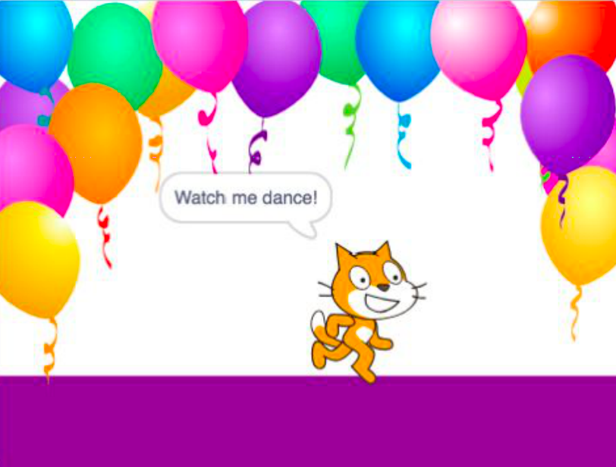

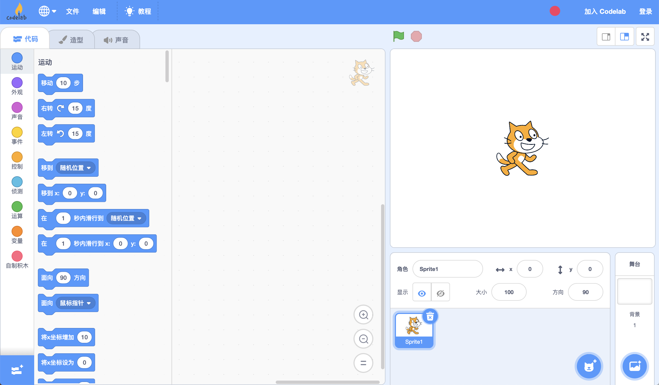
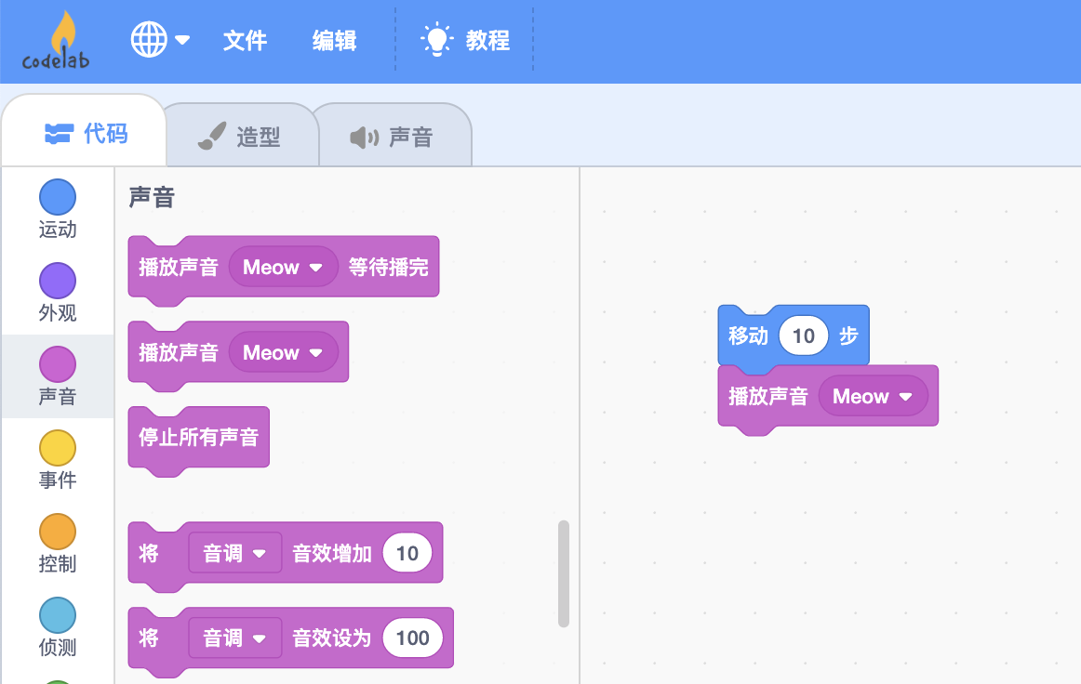
Scratch 惊喜
你能让 Scratch 猫做些令人惊喜的事情吗？
在这个活动中，你将会用 Scratch 创作一个新项目，并且探索不同积木的功能，让猫做出令人惊喜的事。你会创作什么呢？
从这里开始：
进入编程网站： https://create.codelab.club/
登录个人帐户
点击页面左上角的“创建”，开始新的项目。
探索旅程开始！试着点击 Scratch 界面上的不同区域，观察有何反应。
了解不同积木的功能！把积木拖到编程区。点击积木了解它们的功能，或者尝试把积木拼接在一起。

Slide 15
Scratch 惊喜
反思
姓名:
UNIT 0 回顾小结
使用以下空白处或者你自己的设计日志回答下列问题
你发现了什么？
你想更多地了解什么？

Slide 16
Scratch 工作室
目标：
完成这个活动后，学生们将：
+ 能够把一个项目加入到工作室
+ 在其他人的 Scratch 项目里添加评论
UNIT 0 准备开始
UNIT 0准备开始
建议时间
5-15 分钟
活动描述
可用资源
“Scratch 工作室”是在线收集和管理 Scratch 项目的一种方式。在这个活动中，帮助学生了解工作室是什么以及如何将项目添加至工作室，（可选）分发活动的课程材料给学生。
首先，让学生登录个人账户，然后帮助学生找到“ Scratch 惊喜”工作室或你创建的班级工作室，通过让学生将他们的项目添加到工作室来分享探索“Scratch 惊喜”的发现。
鼓励学生查看工作室里的其它项目，让他们在自己觉得有趣或有启发性的项目页面中添加自己的评论。让班级一起讨论如何给出合适的，有针对性的评论。
让学生通过设计日志或小组讨论回答反思提示问题，回顾学习和探索的过程。
“Scratch 工作室”课程材料
“Scratch 惊喜”工作室https://create.codelab.club/studios/66/
反思提示
+ Scratch 工作室是用来做什么的？
+ 在其他人的项目中，你发现了什么有启发性或有趣的事情？
+ 你留下了什么评论？
什么是“好的”反馈呢？
回顾学生作品
+ 学生成功将项目添加至工作室了吗？
+ 他们对他人作品的评论合适吗？
备注说明
我的笔记
+ 创建你自己的工作室来收集学生的作品。用你自己的账户创建一个班级的“Scratch 惊喜”工作室，把链接发给学生，让他们提交项目。把所有班级项目集中在一个特定的工作室，或创建不同的工作室，便于跟踪学生的进展。

Slide 17
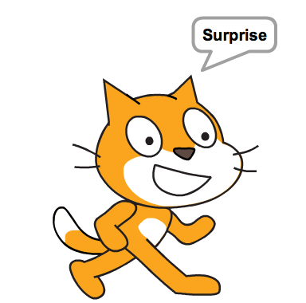
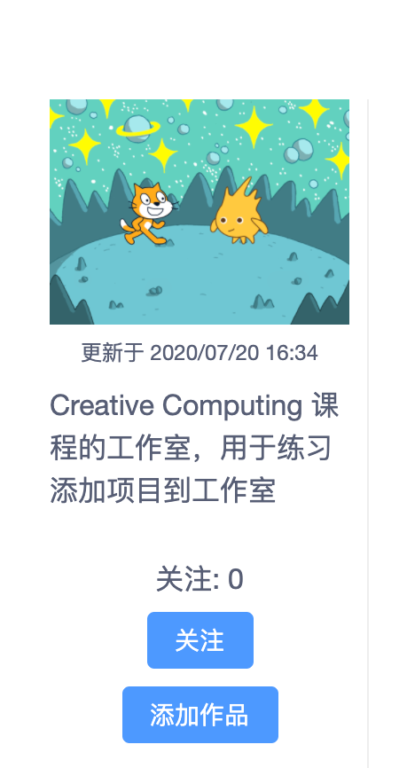
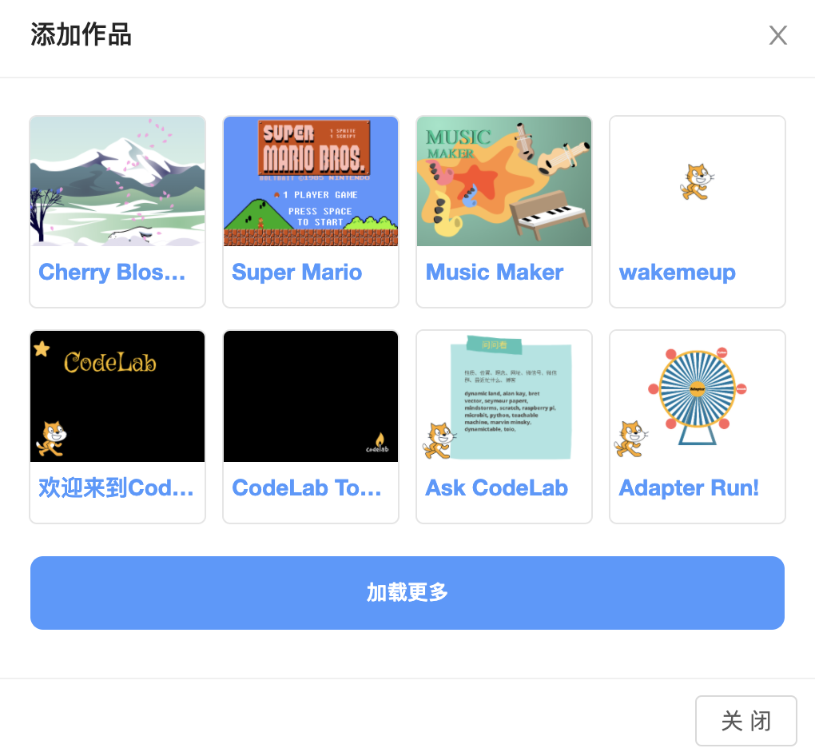
Scratch 工作室
学习如何将项目加入在线工作室！
工作室可以收藏 Scratch 项目。按以下操作步骤，将你的“Scratch 惊喜”项目加入到 “Scratch 惊喜“工作室。
从这里开始
打开“Scratch 惊喜”工作室：
https://create.codelab.club/studios/66/
登录个人账户
点击页面下方的“添加作品”按钮，会显示你创建的项目
点击想添加的项目，项目就会加入到“Scratch 惊喜”工作室

Slide 18
Scratch 工作室反思
姓名:
UNIT 0 回顾小结
使用以下空白处或者你自己的设计日志回答下列问题
Scratch 工作室是用来做什么的？
在其他人的项目中，你发现了什么有启发性或有趣的事情？
你留下了什么评论？
什么是“好的”反馈呢？

Slide 19
点评小组
目标：
完成这个活动后，学生们将：
分成小的点评小组，针对彼此的项目想法和进行中的项目提出意见和建议。
UNIT 0 准备开始
建议时间
15-30 分钟
活动描述
可用资源
向学生介绍点评小组。点评小组就是一小群设计师在一起，针对彼此的项目想法和进行中的项目进行点评，为项目的进一步开发提出意见和建议。
（可选）将活动的课程材料分发给学生。
将学生分成 3-4 人的点评小组，让他们依次介绍自己的想法、草稿或原型。比如，Scratch 惊喜项目。
让他们使用红、黄、绿反思问题或使用点评小组课程材料来给予反馈。鼓励学生将他人的笔记、反馈和建议记录在设计日志里。
“点评小组”课程材料
反思提示
+ 红：哪些地方不工作或者可以改进的？
+ 黄：哪些地方有点让人不理解或可以用不同方式去做？
+ 绿：哪些地方工作得很好，或是你很喜欢的？
回顾学生作品
+ 所有学生都有机会分享他们的工作以及获得反馈吗？
备注说明
我的笔记
+ 在设计过程中，如果专门有一群同伴能够给你鼓励和反馈，那是非常有价值的。在之后第 1-6 单元的活动中，给学生提供持续和点评小组讨论的机会。

Slide 20
点评小组
PROJECT FEEDBACK
被点评者：_______________________________
项目名称：_______________________________
点评人
[红] 哪些地方不工作或者可以改进的？
[黄] 哪些地方有点让人不理解或可以用不同方式去做？
[绿] 哪些地方工作得很好，或是你很喜欢的？
从项目的以下角度思考，可能对你有帮助：
+ 清晰度：你知道这个项目要做什么吗？
+ 功能：项目有什么功能？程序运行的结果与预期一致吗？
+ 吸引力：这个项目的吸引力如何？它是否具有交互性、原创性、复杂性或者趣味性？你和它互动的过程中有何感受?

